Slide 1
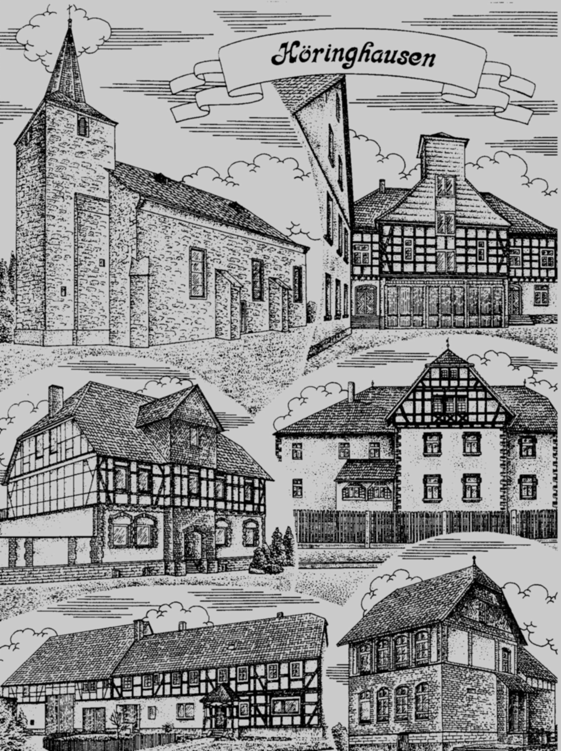
Geschichte und Geschichten aus
Die Kleine Seniorengemeinschaft
Bildervortrag
Heinrich Figge

Slide 2
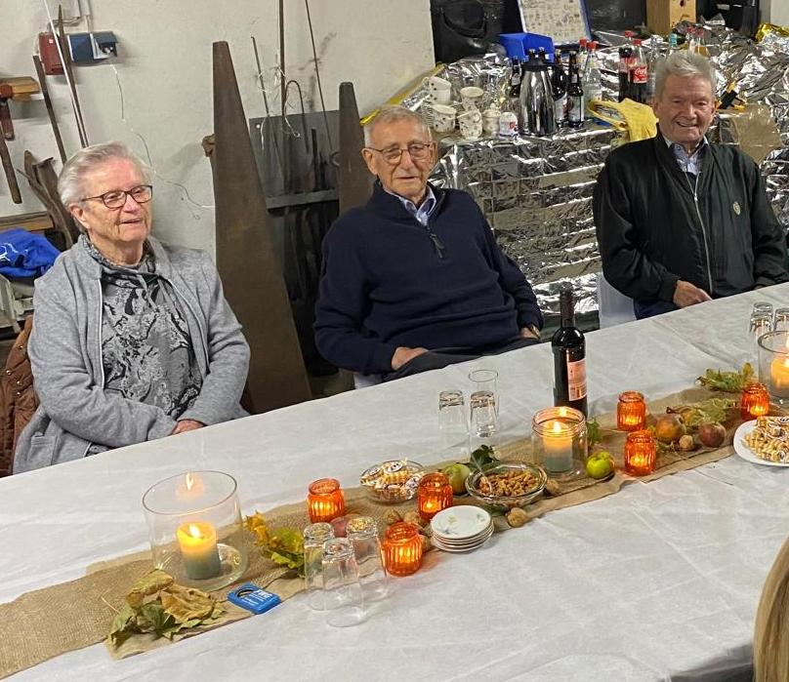
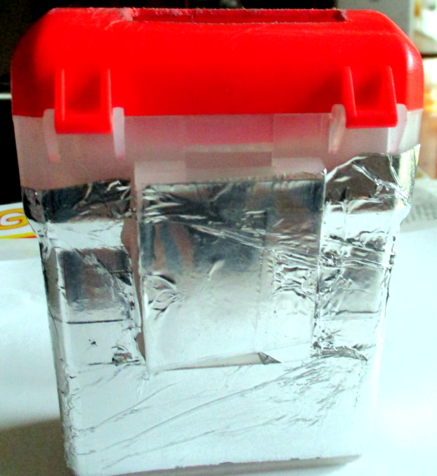
Die „Alte Molkerei“ hatte Urlaub und da die „Zweite Heimat“ in Elleringhausen ein Schlachteessen veranstaltete, fand das Treffen der „Kleinen Seniorengemeinschaft“ am 08. 11. 2024 in der „Alten Schmiede“ in Höringhausen statt.
Schwiegertochter Elke hatte die Dekorationen der Schmiede vorgenommen.
Helmut Menkel überreichte ihr als Dank einen Blumenstrauß
Helmut stellte eine Spendendose auf – Heinrich war dagegen -
Trotzdem vielen Dank für die Spende

Slide 3
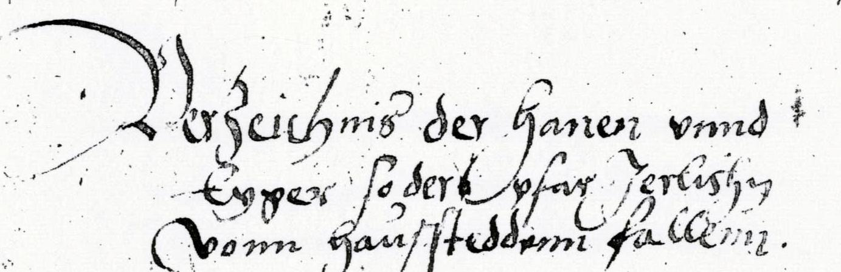
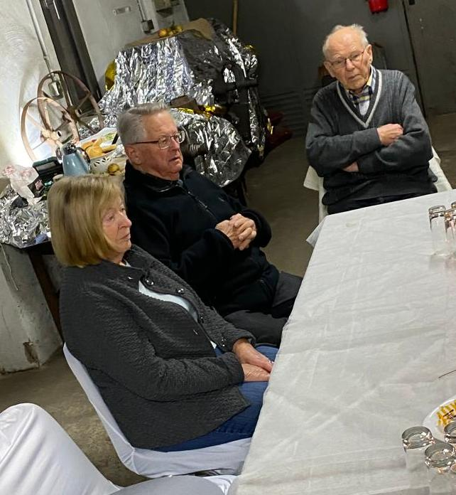
Heinrich erzählte in kurzen Worten die Geschichte der Schmiede. Sie bestand schon im Jahr 1568.
(Inventarium der Kirche)
Aus einen Güterverzeichnis der Höringhäuser Kirche und des Pfarrhofs aus dem Jahr 1568, die Schmiede gab es damals schon.
Verzeichnis der Hanen (Hähne) und Egger (Eier) so der Pfarr (der Kirche) jährich von Hausstätten fallen. (geben müssen)
Adolf der Schmied gab 3 Hanen und 1Stiege Egger
Willi Pfeiffer hatte noch eine Zauberkiste mit Süßigkeiten und kleinen Flaschen mit geistigen Getränken mitgebracht.

Slide 4
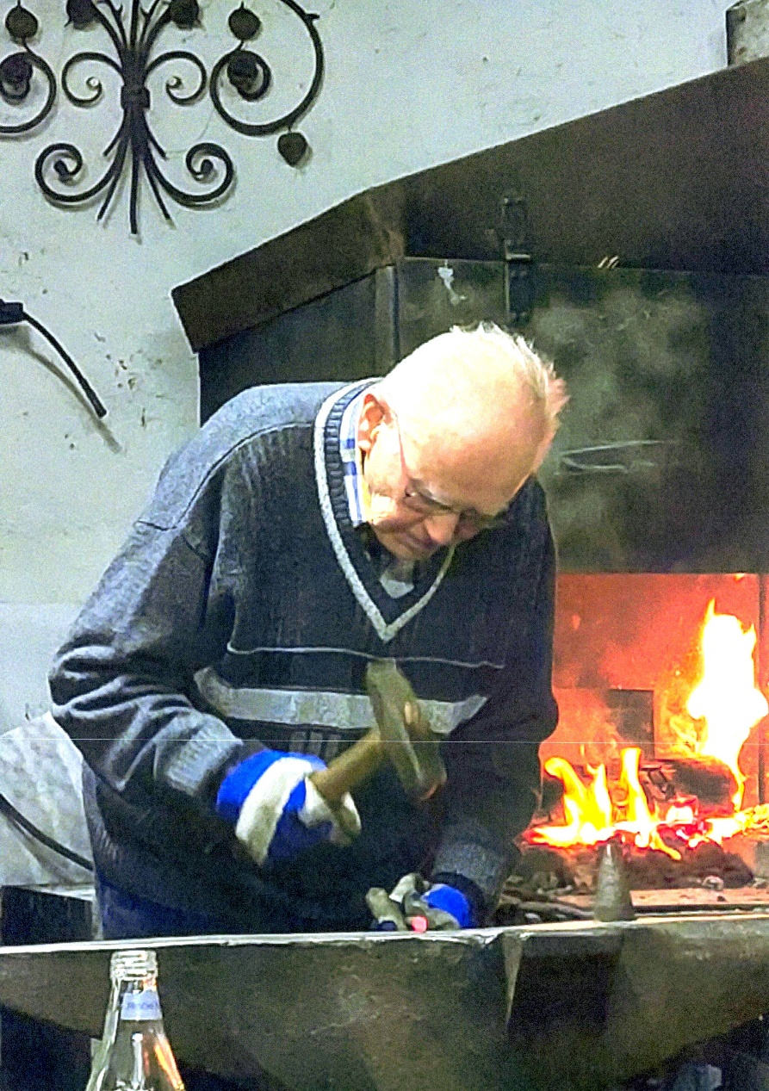
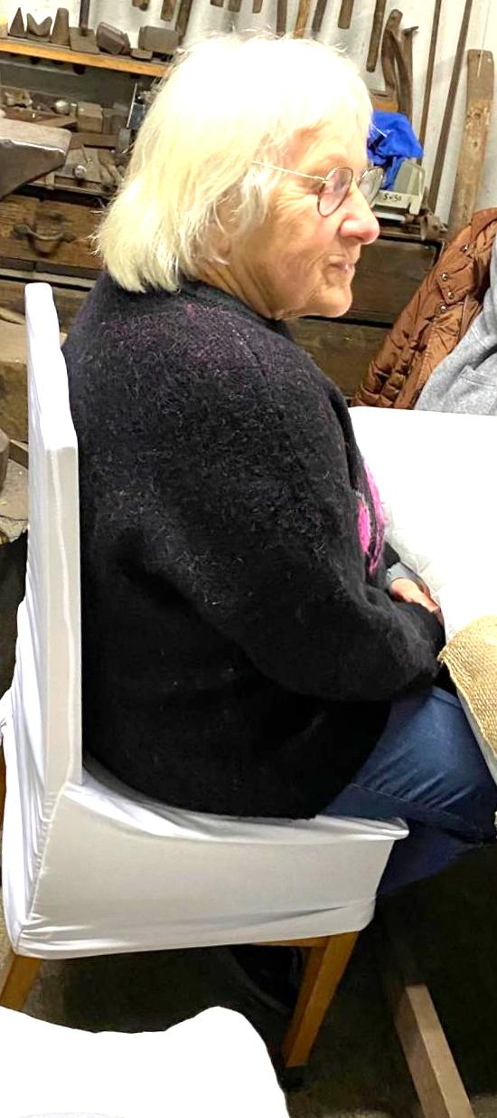
Oberes Bild Elsbeth alle anderen Elke
Marianne blickt sorgenvoll
Ich sah das Schmiedefeuer –trotz meines angeschlagenen Körpers konnte ich der Versuchung nicht widerstehen – schob ein Eisen in das Feuer und schmiedete einen Schmiedenagel mit dem man auch Flaschen öffnen kann.

Slide 5
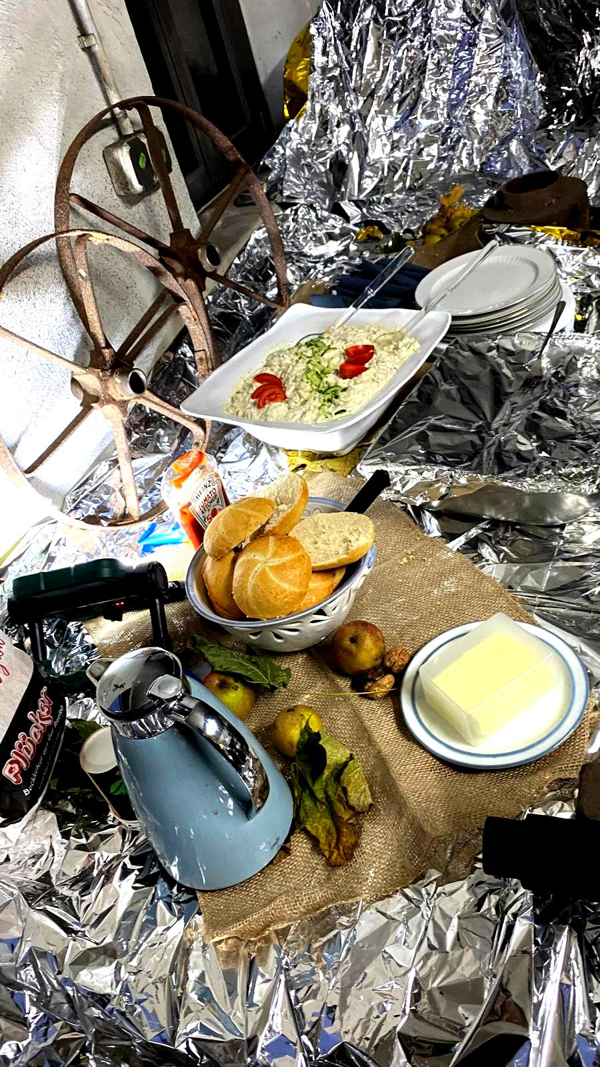
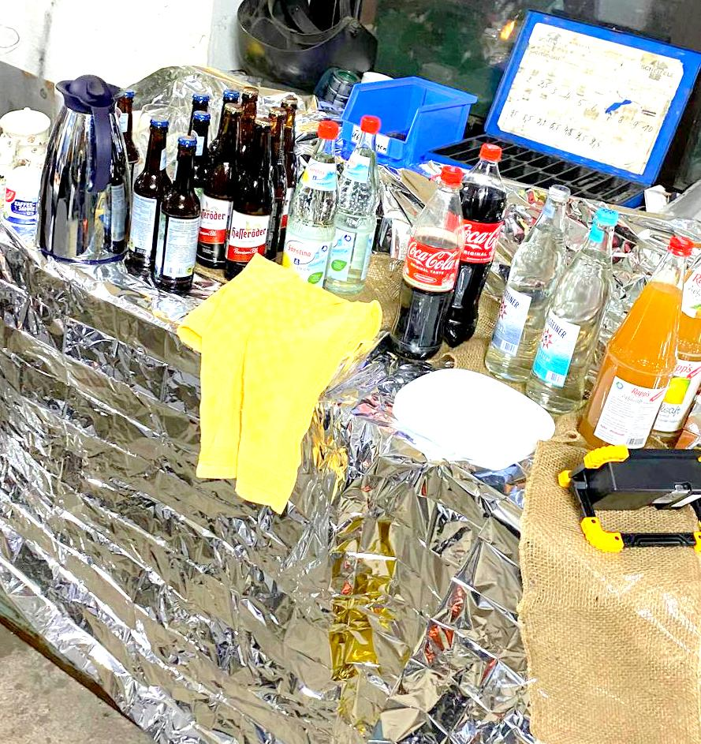
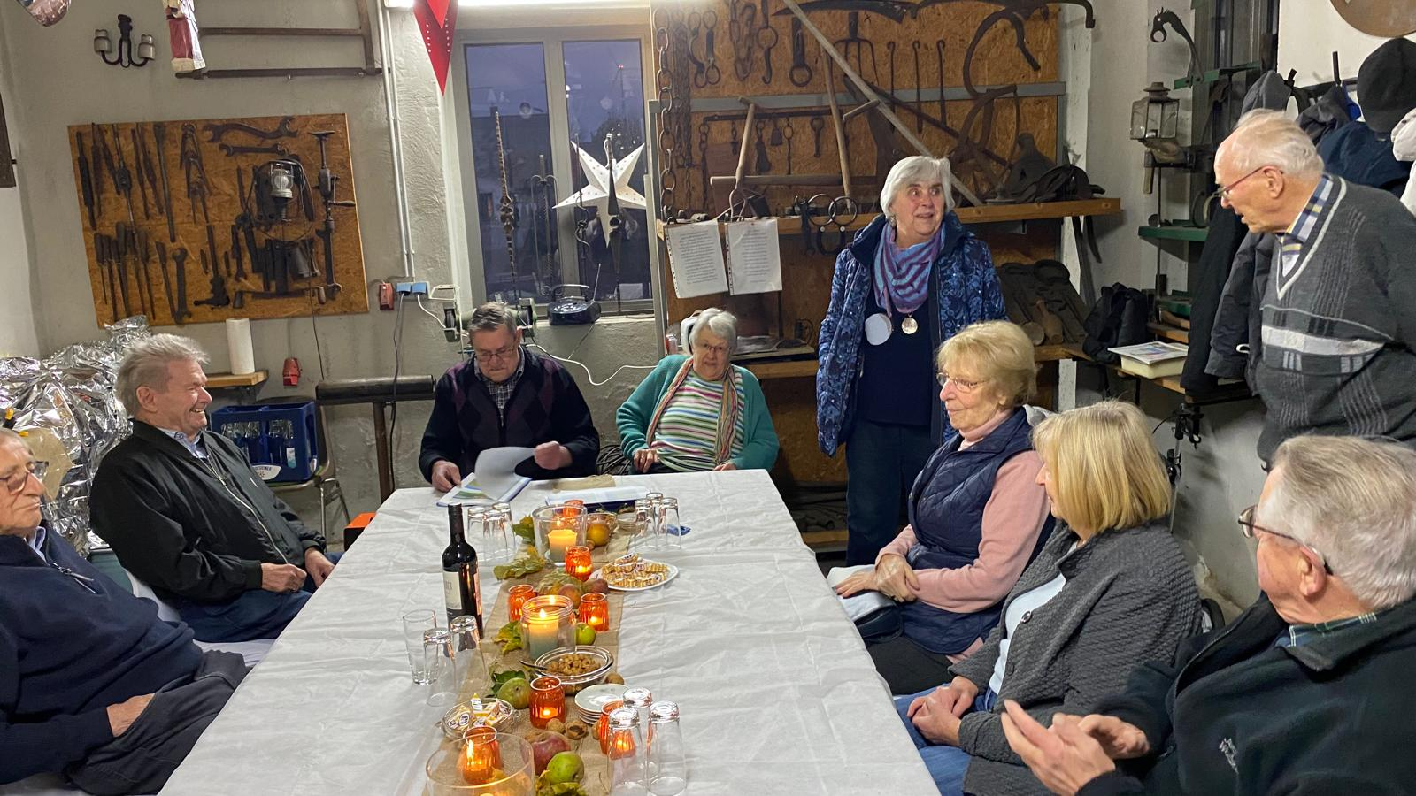
Getränke und Essen kamen von der Schmiede – letzteres wurden im Dorfladen bestellt und mundete hervorragend.
Aus den üblichen 2 – wurden 3 Stunden –
alle gingen zufrieden nach hause

Slide 6
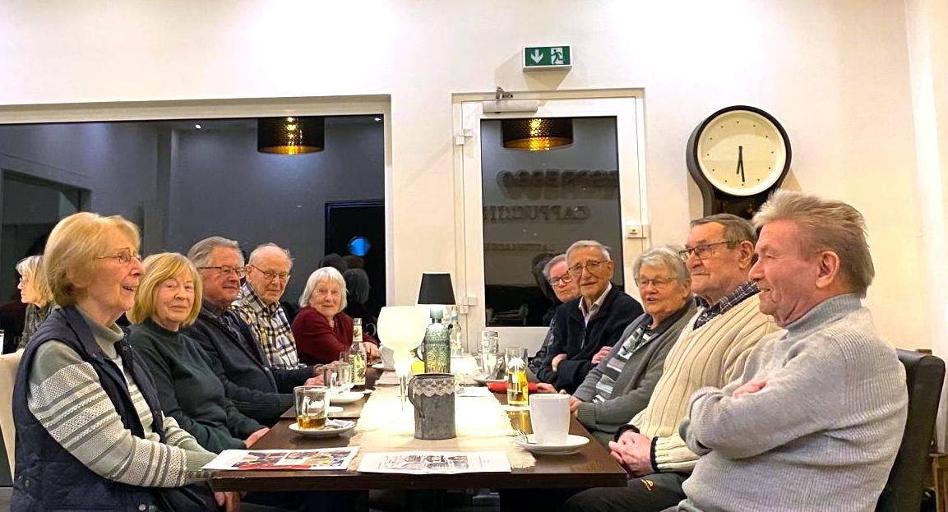
2024 22. 11.
Die „Alte Molkerei“ ist aus dem Urlaub zurück

